Slide 1

DIOS PROVEYÓ NUESTRA SALVACION

Slide 2
VERDAD CENTRAL:
“Jesucristo vino a salvarnos del pecado”
VERSÍCULO CLAVE:
“De éste dan testimonio todos los profetas, que todos los que en él creyeren, recibirán perdón de pecador por su nombre”
Hechos 10:43.

Slide 3
INTRODUCCION
Ser salvos del pecado significa quedar libres de la esclavitud de Satanás y del mundo incrédulo.
También significa ser salvos de las consecuencias de las obras pecaminosas y de no estar haciendo el bien.
Los salvos por Cristo, deben estar continuamente en el proceso de ser santificados hasta que nuestra redención sea completada en el cielo.

Slide 4
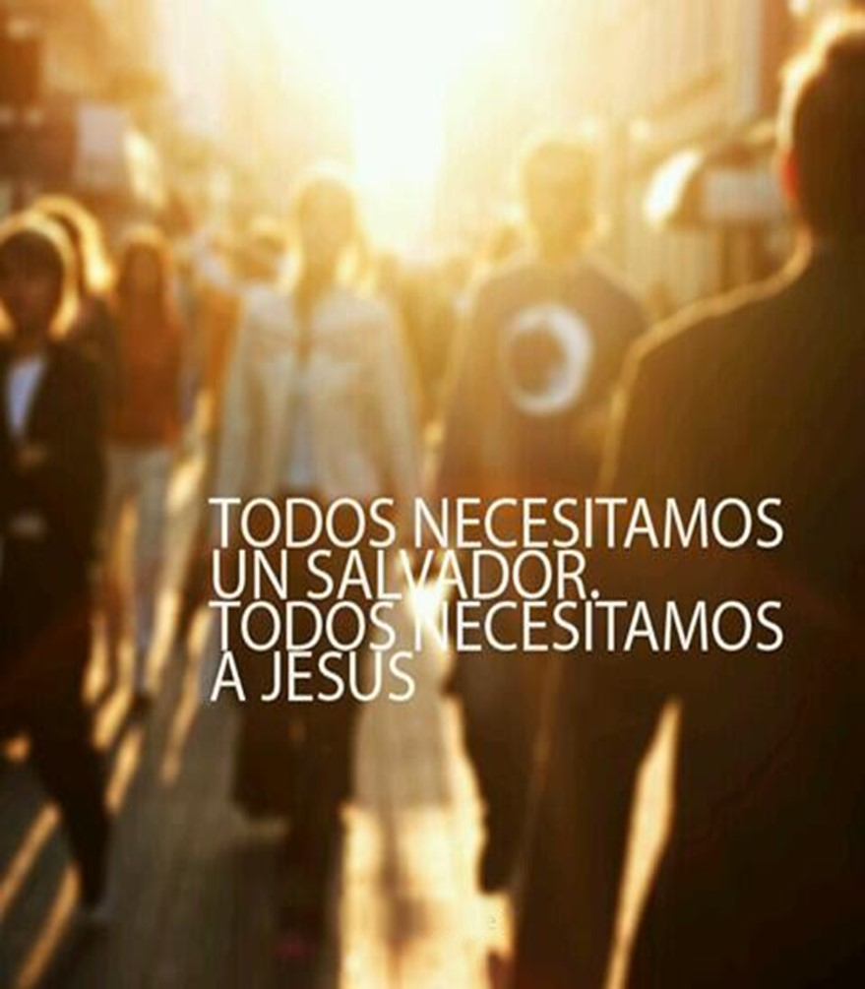
TODOS NECESITAMOS UN SALVADOR
1

Slide 5
La caída en pecado.
  Dios al terminar su obra creadora, proclamó que era bueno en gran manera, Genesis 1:31.
  Adán y Eva decidieron pecar contra Dios, Génesis 3:1-7. Véase 1 Timoteo 2:14.

Slide 6
La caída en pecado.
  Este pecado trajo como consecuencia:
    Que nuestro mundo quedara sometido al pecado, al sufrimiento y a la muerte. Véase Génesis 3:16-19; Romanos 8:22-24, 5:12. 3:10-12,23.
    Que todos los humanos somos pecadores, Romanos 3:10-12, 23.
    Que todos necesitamos que no se nos salve de esa maldición.

Slide 7
La salvación del pecado.
  La paga o la justa retribución por el pecado es la muerte, Romanos 512.
  No obstante Jesús nos ha concedido la oportunidad de recibir la salvación y el don de la vida eterna, Romanos 6:23.

Slide 8
La Biblia concretamente afirma que el único antídoto para el pecado y la muerte se encuentra en Jesucristo, nuestra respuesta debe consistir en creer la Palabra de Dios.

Slide 9

JESÚS ES EL SALVADOR
2

Slide 10
Jesús vino a salvar a los pecadores.
  El hijo que María tendría se llamaría Jesús, en hebreo “Yeshúa” que significa: “El Señor salva”. Lucas 1:31; Mateo 1:18-21.
  Jesús es el Salvador, el Mesías, quien vino para salvar a los pecadores, Romanos 3:23.

Slide 11
Jesús vino a salvar a los pecadores.
  El ejemplo: Jesús salvando al pecador Zaqueo, Lucas 19:8-10.
    Zaqueo se arrepintió y prometió restituir lo que había tomado sin derecho, V.8.
    Jesús respondió a su arrepentimiento: “Hoy ha venido la salvación a esta casa”, V.9.
    Esta fue la misión de Jesús: Él había venido al mundo para salvar a los pecadores, V.10.

Slide 12
Jesús es el único Salvador de los pecadores.
  Pedro proclamó ante la multitud:
    Que solo en Jesús hay salvación.
    Que el cojo de nacimiento recibió sanidad en el nombre de Jesús, Hechos 3:1-10, 4:10-12.
    Las autoridades judías rechazaban a Jesús.
  Pero Dios lo convirtió en Cabeza del Angulo, tanto del Reino como de la Iglesia, V.11.
  No hay salvación en ningún otro nombre, solo en Jesús, V.12.

Slide 13
La proclamación que Jesús es el único Salvador es determinante para los pecadores, el que cree será salvo, pero el que no cree será condenado, Marcos 16:16. .

Slide 14

CÓMO RECIBIMOS LA SALVACIÓN
3

Slide 15
El arrepentimiento: es imprescindible para el perdón de los pecados según las palabras del mismo Jesús, Marcos 1:14-15.
El creer en Jesús:
  Él prometió que todos los que creyeran y obedecieran al Evangelio serán salvados, Marcos 1615-16.

Slide 16
El creer en Jesús:
  El ejemplo del carcelero de Filipos, Hechos 16:25-33.
    El preguntó a Pablo y Silas ¡Que debo hacer para ser salvo? V.30.
    Ellos le contestaron “Cree en el Señor Jesucristo…”
    El carcelero y toda su familia recibieron salvación y fueron bautizados, como testimonio de haber creído en Jesús, V.31-33.

Slide 17
Por la fe en Jesús, Efesios 2:8-10.
  La salvación se recibe por gracia, a través de la fe en Jesucristo.
  La salvación no es “de nosotros, pues es un don de Dios; no por obras, para que nadie se gloríe”.
La enseñanza bíblica es que no somos salvos por las buenas obras, mas bien hacemos buenas obras porque hemos sido salvos por la gracia, por haber creído en Jesucristo.

Slide 18
DISCIPULADO Y MINISTERIO EN ACCION

Slide 19
En algunos círculos cristianos afirman que tener la creencia correcta es lo que importa y no un estilo de vida.
Sin embargo, por ser discípulos de Cristo, nuestro estilo de vida si importa según Efesios 2:10.
Es importante tanto lo que creemos como la manera en que vivimos.
Hay que hablar sobre la verdad de que los pecadores necesitan salvación.
Y también de la solución que Cristo nos ofrece a través de su gracia.

Slide 20
